Slide 1
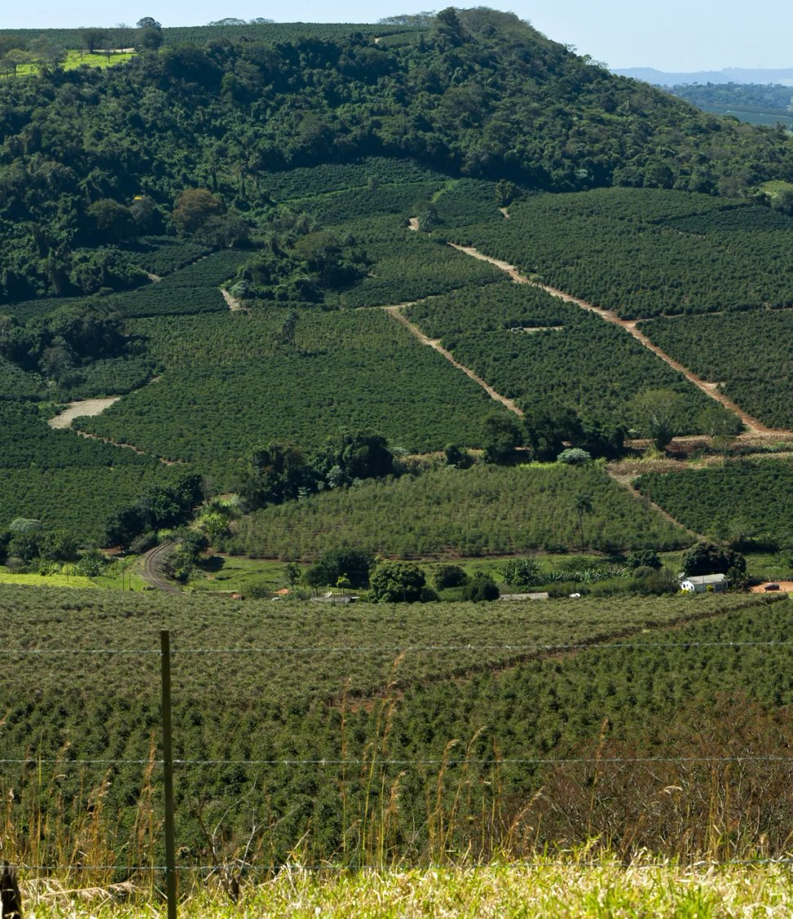

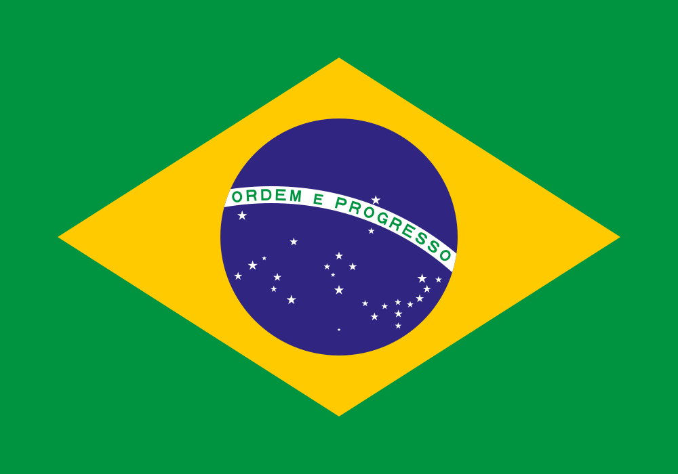
GREEN SOLUTIONS GROUP
REPÚBLICA FEDERATIVA DO BRASIL
Brasília · 2026
Eficiência da água em uma potência agrícola.
Fruticultura irrigada e implantação de culturas perenes.
EVERGREEN® · ECOSORB® · ECOFERT®
Setembro de 2026 · Proposta de cooperação agrícola
Notes:
https://commons.wikimedia.org/wiki/File:Caf%C3%A9_planta%C3%A7%C3%A3o_Altin%C3%B3polis.jpg
https://creativecommons.org/licenses/by-sa/3.0/
Redimensionamento e recorte de apresentação

Slide 2
O MERCADO
Escala nacional, decisões por propriedade
8,2 M ha
5,3 M ha
US$ 169,2 bi
área equipada para irrigação, base 2019 [1]
irrigação com água de mananciais, base 2019 [1]
exportações do agronegócio em 2025 [2]
Os anos de referência diferem. O Atlas Irrigação 2021 descreve a base de 2019. O agronegócio inclui cadeias agroindustriais e pecuárias, além das lavouras. Os números dimensionam o mercado, sem representar vendas potenciais da Green Solutions.
Green Solutions · Brasil · Setembro de 2026
1
Notes:
[1] ANA. Atlas Irrigação, 2021, base 2019. Área equipada e origem da água. https://www.gov.br/ana/pt-br/assuntos/noticias-e-eventos/noticias/atlas-irrigacao-atualiza-area-irrigada-total-no-brasil-em-8-2-milhoes-de-hectares
[2] MAPA. Balanço das exportações do agronegócio, 2025. US$ 169,2 bilhões, base 2024 de US$ 164,3 bilhões. https://www.gov.br/agricultura/pt-br/assuntos/noticias/agronegocio-brasileiro-fecha-2025-com-recorde-em-exportacoes-de-us-169-bilhoes-e-superavit-de-us-149-07-bilhoes
[3] MIDR. Seca histórica, 2024. Contexto de escassez hídrica. https://www.gov.br/mdr/pt-br/noticias/seca-historica-reconhecimento-de-emergencia-facilita-liberacao-de-recursos
[4] Embrapa. Estado atual da cultura da videira no Vale do São Francisco, 2018. https://www.infoteca.cnptia.embrapa.br/handle/doc/1092832
Consulta: 28/09/2026. As prioridades comerciais e o protocolo são propostas da Green Solutions.

Slide 3
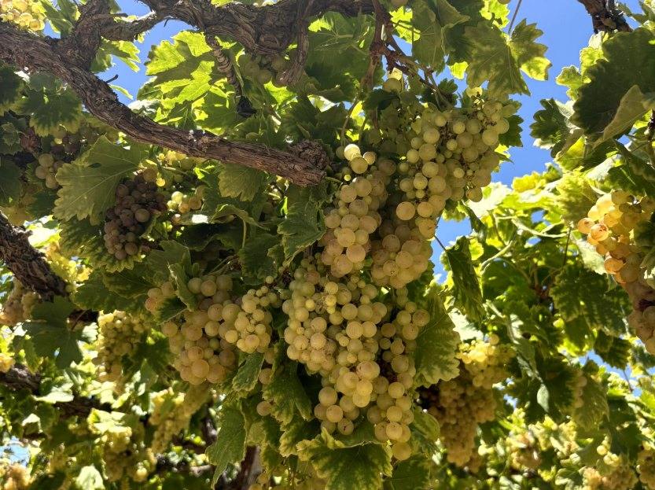
ÁGUA E PRODUÇÃO
A disponibilidade varia entre bacias e safras
A seca de 2024 levou a ANA a declarar escassez em importantes bacias. Esse episódio mostra a necessidade de planejar a produção por bacia, com dados locais [3].
No Vale do São Francisco, a Embrapa destaca a uva e a manga como culturas centrais da fruticultura irrigada [4].
Nossa proposta prioriza propriedades capazes de comparar o manejo atual com a incorporação de um hidrorretentor na zona radicular.
O objetivo do ensaio é verificar a água aplicada por quilograma comercializável, mantendo a qualidade exigida pelo comprador.
Vinhas em Lagoa Grande, Pernambuco. Rosanetur, CC BY 4.0. Fotografia de contexto.
Green Solutions · Brasil · Setembro de 2026
2
Notes:
[1] ANA. Atlas Irrigação, 2021, base 2019. Área equipada e origem da água. https://www.gov.br/ana/pt-br/assuntos/noticias-e-eventos/noticias/atlas-irrigacao-atualiza-area-irrigada-total-no-brasil-em-8-2-milhoes-de-hectares
[2] MAPA. Balanço das exportações do agronegócio, 2025. US$ 169,2 bilhões, base 2024 de US$ 164,3 bilhões. https://www.gov.br/agricultura/pt-br/assuntos/noticias/agronegocio-brasileiro-fecha-2025-com-recorde-em-exportacoes-de-us-169-bilhoes-e-superavit-de-us-149-07-bilhoes
[3] MIDR. Seca histórica, 2024. Contexto de escassez hídrica. https://www.gov.br/mdr/pt-br/noticias/seca-historica-reconhecimento-de-emergencia-facilita-liberacao-de-recursos
[4] Embrapa. Estado atual da cultura da videira no Vale do São Francisco, 2018. https://www.infoteca.cnptia.embrapa.br/handle/doc/1092832
Consulta: 28/09/2026. As prioridades comerciais e o protocolo são propostas da Green Solutions.
https://commons.wikimedia.org/wiki/File:Vin%C3%ADcola_Rio_Sol_-_Vale_do_S%C3%A3o_Francisco_-_Lagoa_Grande_-_Pernambuco.jpg
https://creativecommons.org/licenses/by/4.0/

Slide 4
BASE HÍDRICA
Irrigação: duas origens de água
Milhões de hectares, base 2019
O que o dado permite concluir
Fonte: ANA, Atlas Irrigação 2021 [1]. Áreas equipadas, não volumes de água. A segunda categoria inclui o aproveitamento de efluentes na fertirrigação. Cada sistema exige diagnóstico próprio.
Green Solutions · Brasil · Setembro de 2026
3
Notes:
[1] ANA. Atlas Irrigação, 2021, base 2019. Área equipada e origem da água. https://www.gov.br/ana/pt-br/assuntos/noticias-e-eventos/noticias/atlas-irrigacao-atualiza-area-irrigada-total-no-brasil-em-8-2-milhoes-de-hectares
[2] MAPA. Balanço das exportações do agronegócio, 2025. US$ 169,2 bilhões, base 2024 de US$ 164,3 bilhões. https://www.gov.br/agricultura/pt-br/assuntos/noticias/agronegocio-brasileiro-fecha-2025-com-recorde-em-exportacoes-de-us-169-bilhoes-e-superavit-de-us-149-07-bilhoes
[3] MIDR. Seca histórica, 2024. Contexto de escassez hídrica. https://www.gov.br/mdr/pt-br/noticias/seca-historica-reconhecimento-de-emergencia-facilita-liberacao-de-recursos
[4] Embrapa. Estado atual da cultura da videira no Vale do São Francisco, 2018. https://www.infoteca.cnptia.embrapa.br/handle/doc/1092832
Consulta: 28/09/2026. As prioridades comerciais e o protocolo são propostas da Green Solutions.

Slide 5
COMÉRCIO EXTERIOR
Exportações do agronegócio
US$ bilhões, valores nominais
Uma cadeia com compradores exigentes
Fonte: MAPA, balanço de 2025 [2], que informa a base comparativa de 2024. O crescimento nominal não mede produtividade nem disponibilidade de água. A escolha comercial proposta recai sobre culturas em que se possa medir o valor por hectare.
Green Solutions · Brasil · Setembro de 2026
4
Notes:
[1] ANA. Atlas Irrigação, 2021, base 2019. Área equipada e origem da água. https://www.gov.br/ana/pt-br/assuntos/noticias-e-eventos/noticias/atlas-irrigacao-atualiza-area-irrigada-total-no-brasil-em-8-2-milhoes-de-hectares
[2] MAPA. Balanço das exportações do agronegócio, 2025. US$ 169,2 bilhões, base 2024 de US$ 164,3 bilhões. https://www.gov.br/agricultura/pt-br/assuntos/noticias/agronegocio-brasileiro-fecha-2025-com-recorde-em-exportacoes-de-us-169-bilhoes-e-superavit-de-us-149-07-bilhoes
[3] MIDR. Seca histórica, 2024. Contexto de escassez hídrica. https://www.gov.br/mdr/pt-br/noticias/seca-historica-reconhecimento-de-emergencia-facilita-liberacao-de-recursos
[4] Embrapa. Estado atual da cultura da videira no Vale do São Francisco, 2018. https://www.infoteca.cnptia.embrapa.br/handle/doc/1092832
Consulta: 28/09/2026. As prioridades comerciais e o protocolo são propostas da Green Solutions.

Slide 6
CADEIA PRIORITÁRIA
Uva e manga no Vale do São Francisco
Contexto e oportunidade
Aplicação proposta
A caracterização regional da Embrapa identifica um polo especializado em fruticultura irrigada [4].
Propomos um ensaio em renovação de pomar ou implantação de mudas, com avaliação de sobrevivência e crescimento.
Em área produtiva, o protocolo deve preservar os parâmetros de qualidade comercial e registrar o volume de irrigação.
Petrolina e Juazeiro são uma área de prospecção, sem instalação ou contrato local anunciado.
Green Solutions · Brasil · Setembro de 2026
5
Notes:
[1] ANA. Atlas Irrigação, 2021, base 2019. Área equipada e origem da água. https://www.gov.br/ana/pt-br/assuntos/noticias-e-eventos/noticias/atlas-irrigacao-atualiza-area-irrigada-total-no-brasil-em-8-2-milhoes-de-hectares
[2] MAPA. Balanço das exportações do agronegócio, 2025. US$ 169,2 bilhões, base 2024 de US$ 164,3 bilhões. https://www.gov.br/agricultura/pt-br/assuntos/noticias/agronegocio-brasileiro-fecha-2025-com-recorde-em-exportacoes-de-us-169-bilhoes-e-superavit-de-us-149-07-bilhoes
[3] MIDR. Seca histórica, 2024. Contexto de escassez hídrica. https://www.gov.br/mdr/pt-br/noticias/seca-historica-reconhecimento-de-emergencia-facilita-liberacao-de-recursos
[4] Embrapa. Estado atual da cultura da videira no Vale do São Francisco, 2018. https://www.infoteca.cnptia.embrapa.br/handle/doc/1092832
Consulta: 28/09/2026. As prioridades comerciais e o protocolo são propostas da Green Solutions.

Slide 7
OUTRA APLICAÇÃO A AVALIAR
Implantação de café e viveiros
Contexto e oportunidade
Aplicação proposta
A fase de implantação oferece uma unidade de comparação simples: custo por muda estabelecida.
Nossa proposta é acompanhar umidade na zona radicular, sobrevivência, crescimento e frequência de irrigação.
O orçamento inclui produto, mão de obra e reposição de mudas, além de água e energia.
A fotografia mostra uma paisagem agrícola brasileira. Não documenta um ensaio Green Solutions.
Green Solutions · Brasil · Setembro de 2026
6
Notes:
[1] ANA. Atlas Irrigação, 2021, base 2019. Área equipada e origem da água. https://www.gov.br/ana/pt-br/assuntos/noticias-e-eventos/noticias/atlas-irrigacao-atualiza-area-irrigada-total-no-brasil-em-8-2-milhoes-de-hectares
[2] MAPA. Balanço das exportações do agronegócio, 2025. US$ 169,2 bilhões, base 2024 de US$ 164,3 bilhões. https://www.gov.br/agricultura/pt-br/assuntos/noticias/agronegocio-brasileiro-fecha-2025-com-recorde-em-exportacoes-de-us-169-bilhoes-e-superavit-de-us-149-07-bilhoes
[3] MIDR. Seca histórica, 2024. Contexto de escassez hídrica. https://www.gov.br/mdr/pt-br/noticias/seca-historica-reconhecimento-de-emergencia-facilita-liberacao-de-recursos
[4] Embrapa. Estado atual da cultura da videira no Vale do São Francisco, 2018. https://www.infoteca.cnptia.embrapa.br/handle/doc/1092832
Consulta: 28/09/2026. As prioridades comerciais e o protocolo são propostas da Green Solutions.

Slide 8
PROPOSTA GREEN SOLUTIONS
Retenção de água e manejo da nutrição
EVERGREEN® / ECOSORB®
ECOFERT®
Avaliar hidrorretenção junto às raízes, com dose definida para o solo, a salinidade da água e o volume radicular.
Comparar com o mesmo manejo sem produto, incluindo diferentes turnos de irrigação quando o protocolo permitir.
Priorizar implantação de mudas e áreas instrumentadas, onde o efeito possa ser acompanhado.
Avaliar a integração ao programa nutricional a partir de análises de solo e folha.
Manter o orçamento de nutrientes explícito para separar efeitos de água e fertilização.
Confirmar a adequação da formulação, a documentação e as condições de uso para cada operação.
Aplicações propostas para validação local. Este dossier não apresenta resultados de ensaios Green Solutions realizados no Brasil nem garante percentuais de economia.
Green Solutions · Brasil · Setembro de 2026
7
Notes:
[1] ANA. Atlas Irrigação, 2021, base 2019. Área equipada e origem da água. https://www.gov.br/ana/pt-br/assuntos/noticias-e-eventos/noticias/atlas-irrigacao-atualiza-area-irrigada-total-no-brasil-em-8-2-milhoes-de-hectares
[2] MAPA. Balanço das exportações do agronegócio, 2025. US$ 169,2 bilhões, base 2024 de US$ 164,3 bilhões. https://www.gov.br/agricultura/pt-br/assuntos/noticias/agronegocio-brasileiro-fecha-2025-com-recorde-em-exportacoes-de-us-169-bilhoes-e-superavit-de-us-149-07-bilhoes
[3] MIDR. Seca histórica, 2024. Contexto de escassez hídrica. https://www.gov.br/mdr/pt-br/noticias/seca-historica-reconhecimento-de-emergencia-facilita-liberacao-de-recursos
[4] Embrapa. Estado atual da cultura da videira no Vale do São Francisco, 2018. https://www.infoteca.cnptia.embrapa.br/handle/doc/1092832
Consulta: 28/09/2026. As prioridades comerciais e o protocolo são propostas da Green Solutions.

Slide 9
COOPERAÇÃO
Um piloto com decisão econômica ao final
1
2
3
4
Diagnóstico
Comparação
Medição
Decisão
Selecionar cultura e talhão. Analisar solo e água, histórico de irrigação e custos de bombeamento.
Definir parcelas testemunhas e tratadas, repetições e critérios de sucesso com o responsável agronômico.
Registrar m³/ha, kg comercializáveis/ha, qualidade e custo total durante um ciclo completo.
Calcular custo por kg e margem incremental. Ampliar apenas onde o resultado justificar o investimento.
Cooperativas, produtores e equipes de pesquisa são interlocutores potenciais. Nenhuma parceria institucional é anunciada neste documento.
Green Solutions · Brasil · Setembro de 2026
8
Notes:
[1] ANA. Atlas Irrigação, 2021, base 2019. Área equipada e origem da água. https://www.gov.br/ana/pt-br/assuntos/noticias-e-eventos/noticias/atlas-irrigacao-atualiza-area-irrigada-total-no-brasil-em-8-2-milhoes-de-hectares
[2] MAPA. Balanço das exportações do agronegócio, 2025. US$ 169,2 bilhões, base 2024 de US$ 164,3 bilhões. https://www.gov.br/agricultura/pt-br/assuntos/noticias/agronegocio-brasileiro-fecha-2025-com-recorde-em-exportacoes-de-us-169-bilhoes-e-superavit-de-us-149-07-bilhoes
[3] MIDR. Seca histórica, 2024. Contexto de escassez hídrica. https://www.gov.br/mdr/pt-br/noticias/seca-historica-reconhecimento-de-emergencia-facilita-liberacao-de-recursos
[4] Embrapa. Estado atual da cultura da videira no Vale do São Francisco, 2018. https://www.infoteca.cnptia.embrapa.br/handle/doc/1092832
Consulta: 28/09/2026. As prioridades comerciais e o protocolo são propostas da Green Solutions.

Slide 10
CONDIÇÕES DE SUCESSO
O que validar antes de ampliar
Pontos de atenção
Respostas propostas
Salinidade e textura podem alterar o comportamento do hidrorretentor.
Uma safra favorável pode ocultar diferenças entre tratamentos.
O custo de aplicação e a logística precisam entrar na conta.
Caracterizar solo e água antes da instalação.
Manter testemunhas, repetições e registros meteorológicos.
Comparar a margem líquida com o manejo existente, por cultura.
A verificação documental e regulatória local antecede qualquer fornecimento. As fontes públicas descrevem o mercado e não constituem endosso aos produtos.
Green Solutions · Brasil · Setembro de 2026
9
Notes:
[1] ANA. Atlas Irrigação, 2021, base 2019. Área equipada e origem da água. https://www.gov.br/ana/pt-br/assuntos/noticias-e-eventos/noticias/atlas-irrigacao-atualiza-area-irrigada-total-no-brasil-em-8-2-milhoes-de-hectares
[2] MAPA. Balanço das exportações do agronegócio, 2025. US$ 169,2 bilhões, base 2024 de US$ 164,3 bilhões. https://www.gov.br/agricultura/pt-br/assuntos/noticias/agronegocio-brasileiro-fecha-2025-com-recorde-em-exportacoes-de-us-169-bilhoes-e-superavit-de-us-149-07-bilhoes
[3] MIDR. Seca histórica, 2024. Contexto de escassez hídrica. https://www.gov.br/mdr/pt-br/noticias/seca-historica-reconhecimento-de-emergencia-facilita-liberacao-de-recursos
[4] Embrapa. Estado atual da cultura da videira no Vale do São Francisco, 2018. https://www.infoteca.cnptia.embrapa.br/handle/doc/1092832
Consulta: 28/09/2026. As prioridades comerciais e o protocolo são propostas da Green Solutions.

Slide 11
Fontes e datas de referência
[1] ANA. Atlas Irrigação, 2021, base 2019. Área equipada e origem da água.
www.gov.br
[2] MAPA. Balanço das exportações do agronegócio, 2025. US$ 169,2 bilhões, base 2024 de US$ 164,3 bilhões.
www.gov.br
[3] MIDR. Seca histórica, 2024. Contexto de escassez hídrica.
www.gov.br
[4] Embrapa. Estado atual da cultura da videira no Vale do São Francisco, 2018.
www.infoteca.cnptia.embrapa.br
Consulta: 28/09/2026. As prioridades comerciais e o protocolo são propostas da Green Solutions.
Green Solutions · Brasil · Setembro de 2026
Notes:
[1] ANA. Atlas Irrigação, 2021, base 2019. Área equipada e origem da água. https://www.gov.br/ana/pt-br/assuntos/noticias-e-eventos/noticias/atlas-irrigacao-atualiza-area-irrigada-total-no-brasil-em-8-2-milhoes-de-hectares
[2] MAPA. Balanço das exportações do agronegócio, 2025. US$ 169,2 bilhões, base 2024 de US$ 164,3 bilhões. https://www.gov.br/agricultura/pt-br/assuntos/noticias/agronegocio-brasileiro-fecha-2025-com-recorde-em-exportacoes-de-us-169-bilhoes-e-superavit-de-us-149-07-bilhoes
[3] MIDR. Seca histórica, 2024. Contexto de escassez hídrica. https://www.gov.br/mdr/pt-br/noticias/seca-historica-reconhecimento-de-emergencia-facilita-liberacao-de-recursos
[4] Embrapa. Estado atual da cultura da videira no Vale do São Francisco, 2018. https://www.infoteca.cnptia.embrapa.br/handle/doc/1092832
Consulta: 28/09/2026. As prioridades comerciais e o protocolo são propostas da Green Solutions.

Slide 12
Fotografias e direitos de uso
Café plantação Altinópolis
Jonathan Wilkins · CC BY-SA 3.0
Wikimedia Commons
CC BY-SA 3.0
Vinícola Rio Sol, Lagoa Grande, Pernambuco
Rosanetur · CC BY 4.0
Wikimedia Commons
CC BY 4.0
Fotografias de contexto. Redimensionamento e recorte para a apresentação, sob as licenças indicadas. Não documentam ensaios ou propriedades Green Solutions.
Green Solutions · Brasil · Setembro de 2026
Notes:
https://commons.wikimedia.org/wiki/File:Caf%C3%A9_planta%C3%A7%C3%A3o_Altin%C3%B3polis.jpg
https://creativecommons.org/licenses/by-sa/3.0/
https://commons.wikimedia.org/wiki/File:Vin%C3%ADcola_Rio_Sol_-_Vale_do_S%C3%A3o_Francisco_-_Lagoa_Grande_-_Pernambuco.jpg
https://creativecommons.org/licenses/by/4.0/

Slide 13

Um projeto adequado à sua propriedade
Informe a cultura, o tipo de solo, o sistema de irrigação e o objetivo do projeto. A Green Solutions propõe um protocolo comparativo e os indicadores que orientarão a decisão.
Uma oportunidade concreta: avaliar a retenção de água onde cada metro cúbico e cada muda têm valor.
contact@green-solutions-group.com · Green Solutions Groupe AIM SA, 46, route de la Condémine, 1475 Forel, Suisse
Green Solutions · Brasil · Setembro de 2026
10
Notes:
[1] ANA. Atlas Irrigação, 2021, base 2019. Área equipada e origem da água. https://www.gov.br/ana/pt-br/assuntos/noticias-e-eventos/noticias/atlas-irrigacao-atualiza-area-irrigada-total-no-brasil-em-8-2-milhoes-de-hectares
[2] MAPA. Balanço das exportações do agronegócio, 2025. US$ 169,2 bilhões, base 2024 de US$ 164,3 bilhões. https://www.gov.br/agricultura/pt-br/assuntos/noticias/agronegocio-brasileiro-fecha-2025-com-recorde-em-exportacoes-de-us-169-bilhoes-e-superavit-de-us-149-07-bilhoes
[3] MIDR. Seca histórica, 2024. Contexto de escassez hídrica. https://www.gov.br/mdr/pt-br/noticias/seca-historica-reconhecimento-de-emergencia-facilita-liberacao-de-recursos
[4] Embrapa. Estado atual da cultura da videira no Vale do São Francisco, 2018. https://www.infoteca.cnptia.embrapa.br/handle/doc/1092832
Consulta: 28/09/2026. As prioridades comerciais e o protocolo são propostas da Green Solutions.

